Slide 1
Půdy a zemědělství ČR
Černozem
Hnědozem
Podzol

Slide 2
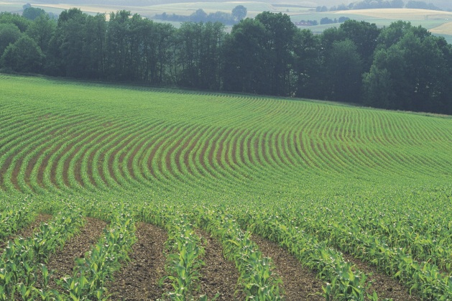
Černozem
Nejúrodnější půda černé barvy.
Obsahuje nejvíce živin a je nejúrodnější
V ČR se vyskytuje v Polabské nížině, Horno – a Dolnomoravském úvalu a v Dyjskosvrateckém úvalu.
V nížinách se pěstuje hlavě pšenice, ječmen, kukuřice, cukrová řepa, ovoce, zelenina a vinná réva.

Slide 3
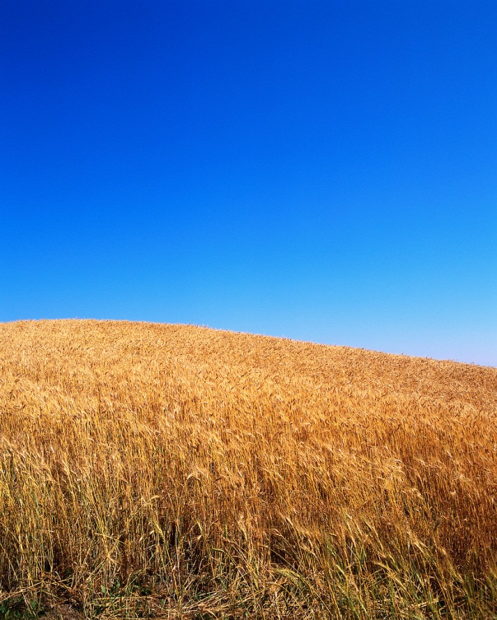
Hnědozem
Méně úrodná půda hnědé barvy,
je méně úrodná
Vyskytuje se v nadmořské výšce nad 200 m. n. m.
Tvoří většinu území v ČR.
Ve vrchovinách se pěstuje například oves, len a brambory.

Slide 4
Podzol
Nazýváme ji také půda šedé barvy.
Je nejméně úrodná, nízký obsah živin.
Najdeme ji v horských oblastech.
V hornatých oblastech jsou pastviny pro chov dobytka.

Slide 5
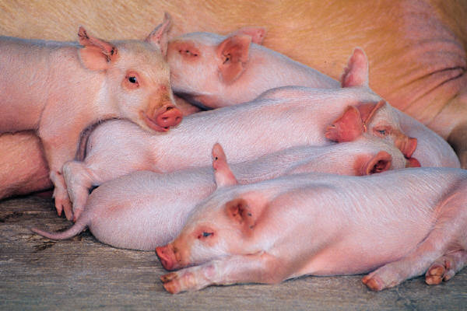
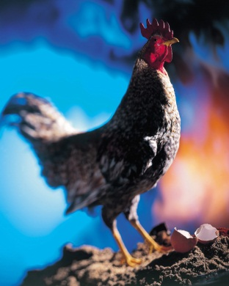
Zemědělská výroba
Živočišná výroba
Rostlinná výroba
Do živočišné výroby patří chov prasat, skotu, drůbeže, kožešinových zvířat a včel.
Do rostlinné výroby paří pěstování obilí, kukuřice, cukrové řepy, ovoce, zeleniny, brambor a vinné révy.
V krajině rybníků se chovají kapři a vodní drůbež.
V oblasti pokryté lesy žije mnoho lovné zvěře.

Slide 6
Opakování
1. Jak se nazývá nejúrodnější půda
2. Jaká půda tvoří většinu území ČR
3. Jak se nazývá půda šedé barvy
4. Napiš 3 příklady živočišné výroby
5. Napiš 3 příklady rostlinné výroby

